Slide 1
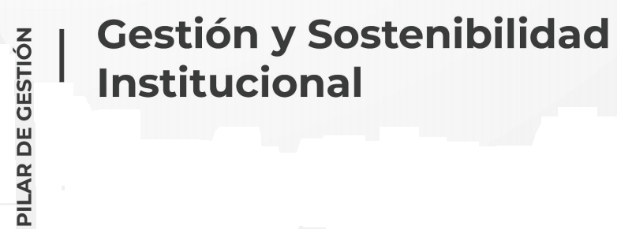
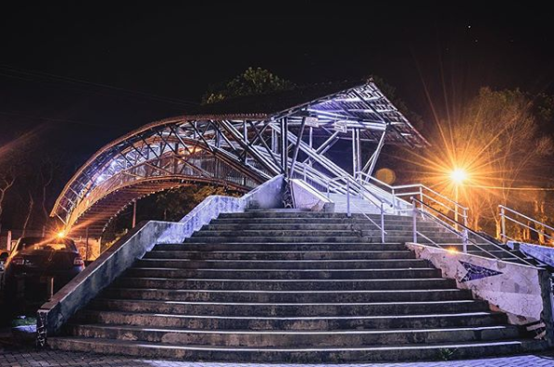
36
Proyecto
Modernización y desarrollo organizacional

Slide 2
Información general del proyecto
Código del proyecto | PDI2028 – GSI - 36
Dependencia responsable del proyecto | Gestión del Talento Humano
Pilar de Gestión | Gestión y sostenibilidad institucional
Programa | Gestión del Desarrollo Humano y organizacional
Procesos asociados (Sistema Integral de Gestión) | Estratégico - Direccionamiento Institucional
 | De apoyo - Administración institucional
 | De apoyo - Bienestar Institucional
Factores de calidad institucional a los que apunta el proyecto | 10. Organización, gestión y administración
 | 9. Bienestar institucional
Otras instancias o dependencias participantes | Gestión del Talento Humano Vicerrectoría Administrativa y Financiera - Sistema Integral de Calidad
Programas a los cuales le aporta indirectamente el proyecto | Sostenibilidad financiera
 | Gestión e Implementación de la Política de Bienestar Institucional
 | Gestión del Desarrollo Humano y organizacional
Objetivos de Desarrollo Sostenible (ODS) a los cuales le aporta el proyecto | 8. Promover el crecimiento económico sostenido, inclusivo y sostenible, el empleo pleno y productivo y el trabajo decente para todos
36. Modernización y desarrollo organizacional

Slide 3
Identificación del problema, necesidad u oportunidad
El diseño organizacional permite el establecimiento de funciones, procesos y relaciones formales en la Universidad, integrando el direccionamiento estratégico con los resultados, a fin de posibilitar su sostenibilidad en el tiempo y que soporte el cumplimiento de los objetivos Institucionales definidos.
36. Modernización y desarrollo organizacional

Slide 4
Identificación del problema, necesidad u oportunidad
Problema Central | Causas directas | Causas Indirectas
Diseño Organizacional desactualizado, poco flexible y desarticulado, que no responde a las necesidades de la Universidad del siglo XXI, ni aporta al Bienestar y crecimiento de los colaboradores, así como en la eficiencia de la Institución. | 1. Planta de personal insuficiente y con poca claridad del rol para el desarrollo de las actividades acorde a las necesidades Institucionales. | 1.1 Incoherencia entre lo que se debe hacer, lo que se está haciendo y roles definidos en la Institución 1.2 Sobrecarga laboral por parte del personal vinculado en las diferentes dependencias con el propósito de lograr el cumplimiento de los objetivos trazados por la Institución. 1.3 Asignación de tareas a colaboradores que no están relacionadas con el nivel, rol y grado del cargo que desempeña, por el cumplimiento oportuno de los requerimientos presentado.
 | 2. Estructura organizacional por procesos inadecuada a los requerimientos Institucionales. | 2.1 Inexistencia de funciones y objetivos de las dependencias. 2.2 Procesos desactualizados y duplicidad de esfuerzos entre dependencias. 2.3 No se cuentan con procedimientos transversales que articulen las dependencias definidas por la institución
 | 3. Incapacidad de la Institución de generar cambios organizacionales efectivos, que permitan las transformaciones requeridas para el óptimo desarrollo. | 3.1 No existe compromiso de los directivos y líderes de las dependencias, para implementar y lograr los cambios planteados y requeridos, por resistencia a experimentar. 3.2 Limitación de esfuerzos para la implementación de cambios en la Institución. 3.3. No se percibe un ambiente de confianza entre los líderes de la Universidad, lo que afecta el clima al interior de las dependencias y con otras dependencias, limitando la implementación de cambios requeridos por la Institución
 | Efectos directos | Efectos indirectos
 | 1. Demora en los tiempos de respuesta y no atención oportuna de los requerimientos de los usuarios internos y externos. | 1.1 Reprocesos en el desarrollo de las actividades requeridas por la institución , debido a la poca claridad del alcance de la dependencia. 1.2 Procesos desarticulados, duplicidad de esfuerzos, falta de integración y cooperación entre los miembros de las distintas dependencias. 1.3 Niveles de insatisfacción, molestia, incomodidad, desmotivación y rumores por parte del personal de la Institución.
 | 2. Resistencia al cambio | 2.1 Débiles líneas de comunicación con usuarios internos y externos que permitan el desarrollo de acciones efectivas. 2.2 No se percibe ambiente de confianza entre los líderes para el desarrollo de los objetivos propuestos. 2.3 Percepción desfavorable de los colaboradores sobre la no implementación de cambios o mejoras de la Universidad a raíz de estudios realizados.
 | 3. Sobrecarga laboral y presión en la entrega de resultados a los colaboradores. | 3.1 Incremento de contratistas para el desarrollo de actividades misionales. 3.2 Diversidad en la modalidad de vinculación para el desarrollo de actividades misionales que afecta directamente el clima de cada dependencia. 3.3 Cultura del traslado de la carga laboral, responsabilidad y toma de decisiones asociadas, a otra dependencias y cargos.
36. Modernización y desarrollo organizacional

Slide 5
Descripción del proyecto
Involucrados
Unidades organizacionales: Gestión del Talento Humano. Vicerrectoría Administrativa y Financiera - Sistema Integral de Calidad.
Beneficiarios: La Comunidad Universitaria (Estudiantes, docentes, administrativos)
Entidades externas a la UTP: No aplica
El proyecto consiste en realizar una modernización y desarrollo organizacional que permita:
Definir un modelo organizacional alineado con el direccionamiento estratégico, Plan Educativo Institucional y el Plan de Desarrollo definido.
Definir la estructura organizacional por procesos que responda a las necesidades de la Institución.
Redistribuir los roles de acuerdo a las características y necesidades de las dependencias, así como establecer la cantidad del personal requerido para la prestación del servicio.
Generar estrategias que posibiliten la implementación de los resultados obtenidos, realizando una efectiva gestión del cambio.
Aportar al mejoramiento del desempeño organizacional y a la satisfacción de los colaboradores.
36. Modernización y desarrollo organizacional

Slide 6
Objetivos del proyecto
General
Definir un diseño organizacional para la Institución adecuado, flexible y articulado que responda a las necesidades de la Universidad del siglo XXI, aportando al Bienestar, crecimiento y eficiencia de ésta.
Específicos
Determinar la planta de personal requerida en las dependencias, dando claridad en los roles y funciones para el desarrollo de las actividades, acorde con las necesidades Institucionales.
Implementar una estructura organizacional por procesos adecuada a los requerimientos Institucionales, y con claridad en el alcance de las dependencias.
Aplicar estrategias y técnicas de gestión del cambio, que facilite a la Universidad la adopción exitosa de nuevos retos que posibiliten una transformación organizacional.
36. Modernización y desarrollo organizacional

Slide 7
Planes operativos
Plan operativo | Acciones
Análisis de Empleos | Sensibilización y preparación para el inicio del análisis por dependencia intervenida. Medición de cargas de trabajo. Análisis y elaboración de informes de los resultados de la dependencia. Elaboración de propuesta de plan de cargos para la dependencia. Entrega de resultados a los interesados. Construcción y aprobación de manuales de funciones.
Fortalecimiento Organizacional | Construir la metodología para la identificación de procesos internos en las dependencias. Validación de la metodología con el equipo interdisciplinario para la modernización. Sensibilización y preparación para el inicio de la intervención. Identificación de los procesos internos de las dependencias. Ajustes al acuerdo de la estructura organizacional. Adopción e implementación del acuerdo de estructura organizacional por procesos.
Gerencia del Cambio | Diagnóstico de las dependencias y la Universidad. Sensibilización al personal. Diseño del Plan de comunicación. Diseño de metas y plan de intervención. Ejecución. Mantenimiento.
36. Modernización y desarrollo organizacional

